Slide 1
DattiloKing
Robin Sartore, Leonardo Sciara, Nemanja Zecevic & Amos Haefliger

Slide 2
INDICE
Introduzione
Use Case
Schema E-R
Pianificazione
Design
Mancanze
Conclusioni

Slide 3
INTRODUZIONE
Migliorare la scrittura da tastiera in modo didattico e divertente
Single Player: allenamento
Multiplayer: sfide competitive
Adatto a tutti, indipendentemente dall’età
Sviluppo competenze pratiche:
HTML
Bootstrap
JavaScript
PHP
MySQL
Metodologia Agile
Notes:
Lo scopo del nostro sito web “DattiloKing” è quello di migliorare la propria scrittura da tastiera in modo didattico e simpatico. Si avrà la possibilità di giocare in single player per migliorare la propria abilità in modo autonomo e di selezionare la modalità multiplayer per poter sfidare i propri amici nello scrivere la frase nel modo più veloce, avendo poi la possibilità di vedere il proprio score e quello dei nostri amici.
Questo sito è adatto a chiunque si interfacci con un Pc, indipendentemente dall’età.
Questo progetto permette al nostro team di migliorare le proprie skill con i linguaggi che utilizzeremo per costruire il sito web nonché HTML, BOOTSTRAP, JS, PHP, MYSQL.
Grazie al progetto miglioreremo anche le nostre abilità di lavorare in gruppo, di sperimentare e approfondire la metodologia di progetto Agile.
Con questo progetto puntiamo a rendere divertente e stimolante l’apprendimento e il miglioramento a scrivere con la tastiera. Grazie alla possibilità di sfidare i propri amici puntiamo a una voglia di superarsi e di superare i nostri amici che migliorerà notevolmente la nostra velocità nella scrittura da tastiera.

Slide 4
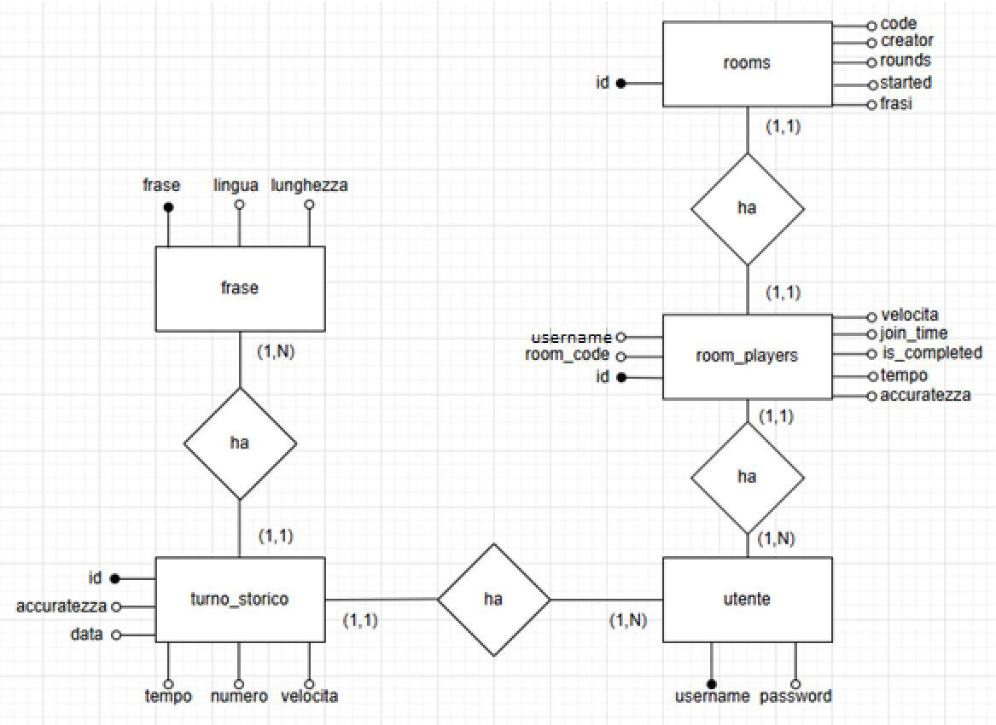
SCHEMA E-R
Notes:
Ho creato il database di nome dattiloking con quattro tabelle al suo interno, una tabella “rooms”, la quale ha l’id come identificatore, “code” che è il codice della stanza, “creator” che è lo username dell’utente che ha creato la stanza, “round” che è il numero di round della partita della stanza, “started” che indica se la partita è iniziata e “frasi” che contiene tutte le frasi utilizzate nei vari round della stanza.
La tabella “frase” contiene il “testo” delle frasi che devono apparire quando ci si esercita e quando si gioca alla modalità multiplayer, la “lingua” e la “lunghezza”.
Inoltre, c’è anche un’altra tabella: “turno_storico”, la quale contiene i dati di tutti i turni dei giocatori, per quanto riguarda la giornata stessa e lo storico totale. Infine è presente una tabella “utente” la quale salva lo “username” il quale deve essere univoco e la “password” degli utenti una volta che si registrano.
Infine esiste la tabella “room_players” corretalta alla tabella “rooms”, la quale serve ad identificare quali utenti hanno fatto parte alle partite e le varie statistiche.

Slide 5
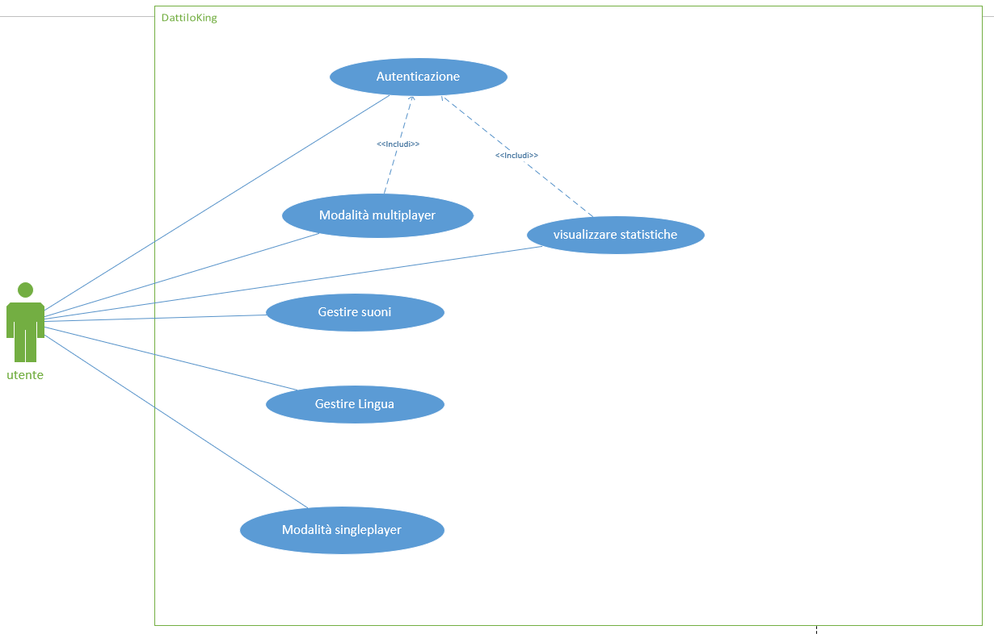
USE CASE
Notes:
Questo è lo Use Case del progetto DattiloKing. L’attore principale è l’utente, che può interagire con diverse funzionalità del sistema. Alcune funzioni come modalità multiplayer e visualizzazione delle statistiche sono collegate alla funzionalità di autenticazione: ciò significa che l’utente deve essere autenticato per accedervi. Altre funzionalità accessibili direttamente includono: l’autenticazione, che l’utente può eseguire in qualsiasi momento, modalità singleplayer, gestione dei suoni e selezione della lingua. Il diagramma offre una panoramica chiara delle azioni disponibili per l’utente e delle dipendenze.

Slide 6
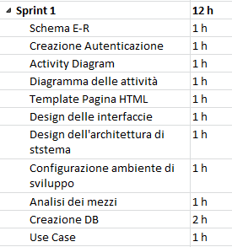
PIANIFICAZIONE Gantt Preventivo – Primo Sprint
Notes:
Secondo noi, queste 12 ore sarebbero state dedicate alla creazione delle fondamenta del progetto, mettendoci queste ore perché ne avevamo già avuto a che fare lo scorso progetto.

Slide 7
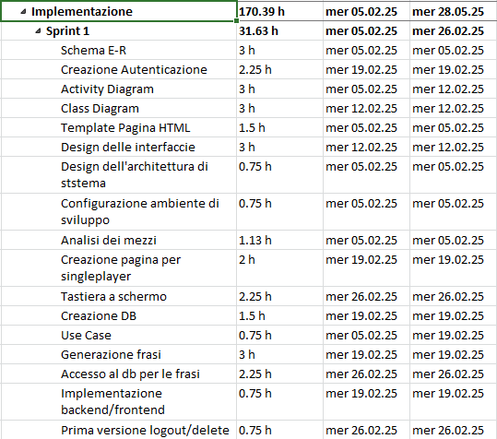
PIANIFICAZIONE Gantt Consuntivo – Primo Sprint
Notes:
Lo Sprint 1 ha richiesto significativamente più tempo del previsto, con un aumento di quasi 20 ore. Le attività pianificate sono state completate, ma sono state aggiunte ulteriori task non previste inizialmente, come il design delle interfacce e dell'architettura di sistema, la configurazione dell'ambiente di sviluppo, e altre attività di implementazione.

Slide 8
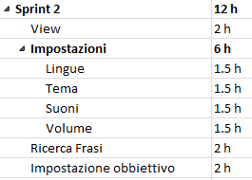
PIANIFICAZIONE Gantt Preventivo – Secondo Sprint
Notes:
Pensavamo anche qua di metterci 12 ore, perché pensavamo che fossero cose relativamente semplici e con l’aiuto delle intelligenze artificiali per le view ci avremo messo ancora di meno.

Slide 9
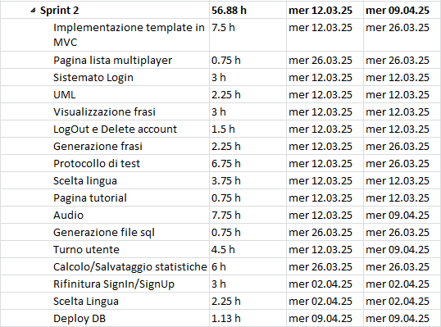
PIANIFICAZIONE Gantt Consuntivo – Secondo Sprint
Notes:
Lo Sprint 2 ha visto un aumento significativo delle ore di lavoro, con l'aggiunta di molte attività non previste inizialmente. Questo indica che la fase di implementazione ha richiesto più lavoro del previsto, probabilmente a causa di una maggiore complessità o di aggiustamenti continui.

Slide 10
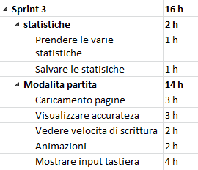
PIANIFICAZIONE Gantt Preventivo – Terzo Sprint
Notes:
Per questo sprint invece, qua si parla del gioco del singleplayer e abbiamo progettato di metterci due ore per quanto riguarda le statistiche e 14 per il resto, perché secondo noi, date le nostre conoscenze di php, sembravano cose che avevamo già visto, e anche essendo molte cose da fare, secondo ci avremo messo poco.

Slide 11
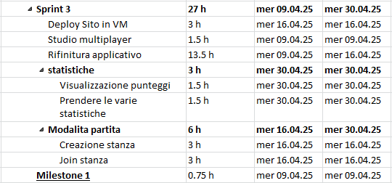
PIANIFICAZIONE Gantt Consuntivo – Terzo Sprint
Notes:
Lo Sprint 3 ha richiesto 11 ore in più rispetto al preventivo. Sono state aggiunte diverse attività non previste inizialmente, come il deploy del sito in una VM, lo studio del multiplayer, e la rifinitura dell'applicativo. Inoltre, alcune attività previste sono state modificate o estese, come la modalità partita che ha incluso la creazione e la gestione delle stanze per il multiplayer.

Slide 12
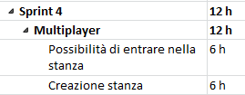
PIANIFICAZIONE Gantt Preventivo – Quarto Sprint
Notes:
Abbiamo progettato di metterci così tanto solo per entrare e creare la stanza, perché essendo che non sapevamo come implementare il multiplayer, sarebbe stata una fase difficile perché oltre all’implementazione ci sarebbe dovuto essere anche una parte di studio.

Slide 13
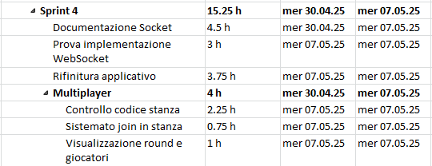
PIANIFICAZIONE Gantt Consuntivo – Quarto Sprint
Notes:
Lo Sprint 4 ha richiesto 3.25 ore in più rispetto al preventivo. Le attività previste per il multiplayer sono state modificate e ridotte in termini di ore, con un focus maggiore su aspetti specifici come il controllo del codice della stanza e la visualizzazione dei round e dei giocatori. Inoltre, sono state aggiunte attività non previste inizialmente, come la documentazione dei socket, la prova di implementazione dei WebSocket, e la rifinitura dell'applicativo.

Slide 14
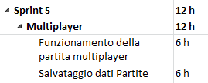
PIANIFICAZIONE Gantt Preventivo – Quinto Sprint
Notes:
Per questo sprint, abbiamo progettato di metterci così poco per tutto il multiplayer perché essendo che la parte di studio l’avevamo già fatta nello sprint precedente, sarebbe stata una cosa facile da attuare.

Slide 15
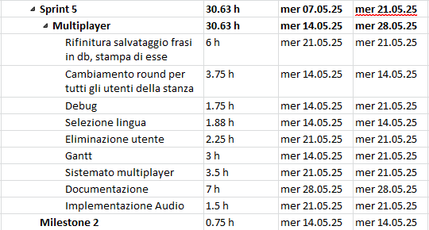
PIANIFICAZIONE Gantt Consuntivo – Quinto Sprint
Notes:
Lo Sprint 5 ha richiesto 18.63 ore in più rispetto al preventivo. Le attività previste per il multiplayer sono state estese e modificate, con un focus maggiore su aspetti specifici come la rifinitura del salvataggio delle frasi nel database, il cambiamento del round per tutti gli utenti, il debug, la selezione della lingua, e l'implementazione audio. Inoltre, sono state aggiunte attività non previste inizialmente, come la documentazione e la gestione del Gantt.

Slide 16

PIANIFICAZIONE Gantt Preventivo – Sesto Sprint
Notes:
L’ultimo sprint, abbiamo progettato di non metterci molto perché ci sarebbero stati solo i test finali e solo piccoli errori in tutto l’applicativo.

Slide 17

PIANIFICAZIONE Gantt Consuntivo – Sesto Sprint
Notes:
Lo Sprint 6 ha richiesto 22 ore in più rispetto al preventivo. Le attività previste per le funzionalità finali e la correzione dei bug non sono state eseguite come pianificato. Invece, sono state aggiunte attività non previste inizialmente, come la sistemazione del multiplayer e una documentazione estesa.

Slide 18
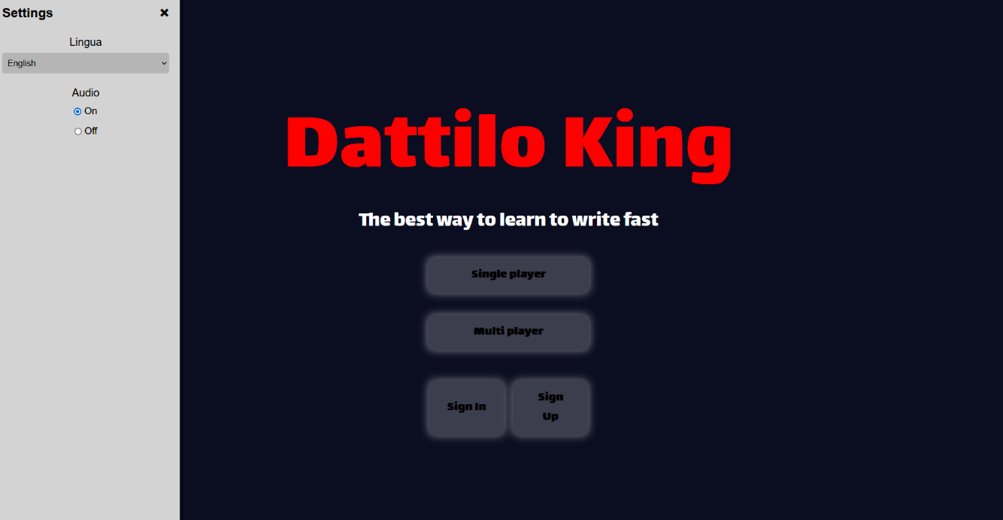
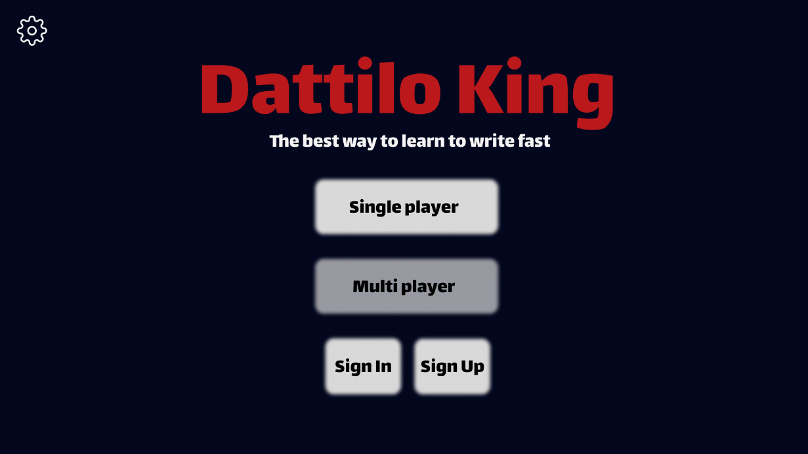
DESIGN
Notes:
Queste due interfacce rappresentano la pagina home di DattiloKing, l’utente avrà la possibilità di allenarsi decidendo se ascoltare la musica del gioco e in che lingua verranno proposte le frasi, tutto questo senza essersi loggato, e quindi senza avere la possibilità di poter leggere i punteggi totalizzati nelle varie frasi.

Slide 19
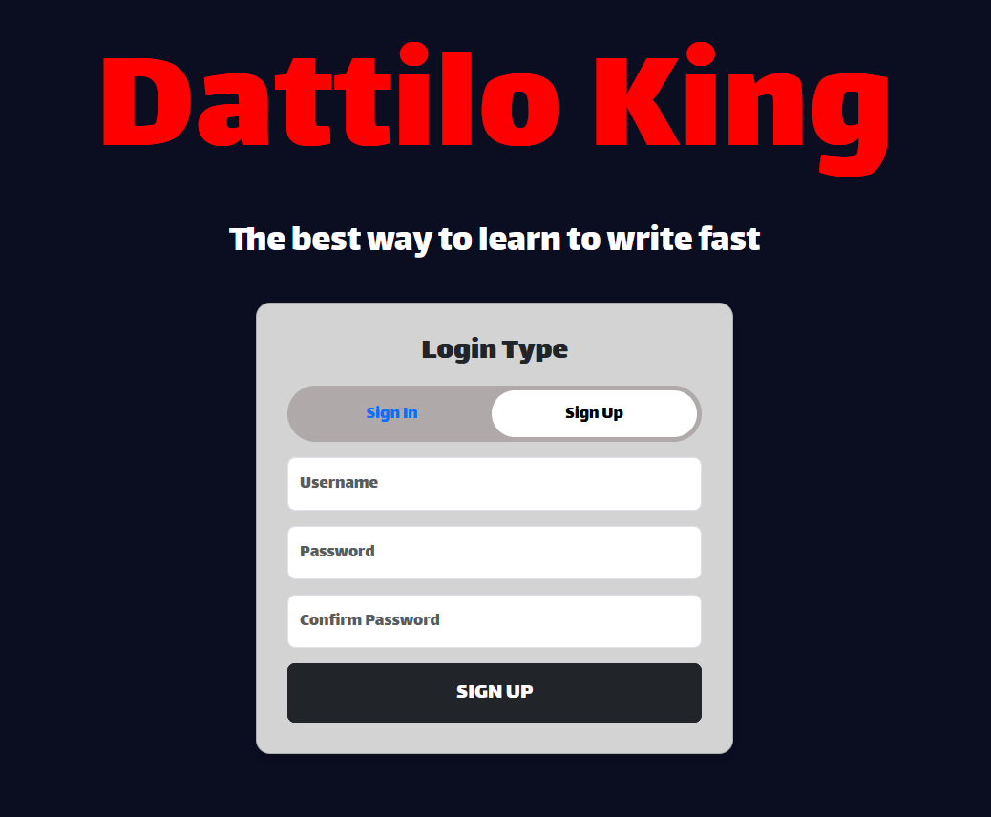
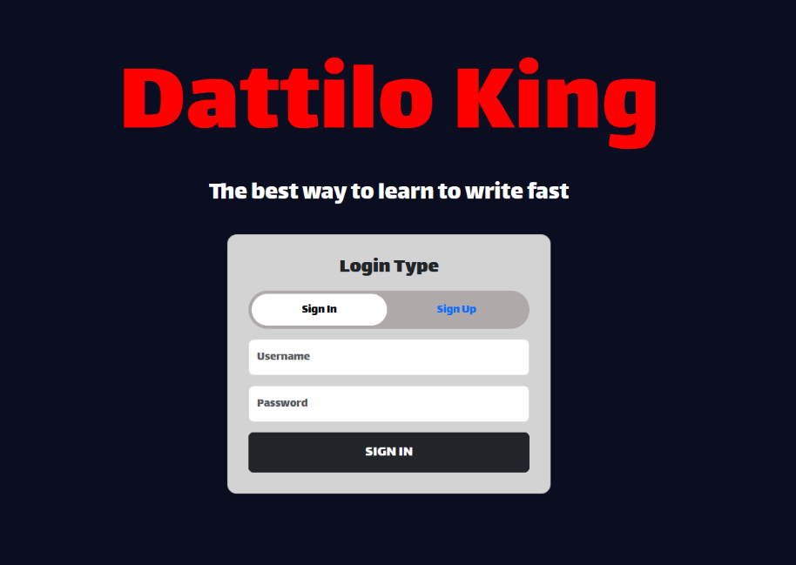
DESIGN
Notes:
Le interfacce soprastanti rappresentano la pagina di gestione dell’account, dove l’utente può registrarsi nella parte di “Sign Up” inserendo “Username” e “Password”. Una volta registrato, l’utente, con quello stesso “Username” e “Password”, avrà la possibilità di accedere.

Slide 20
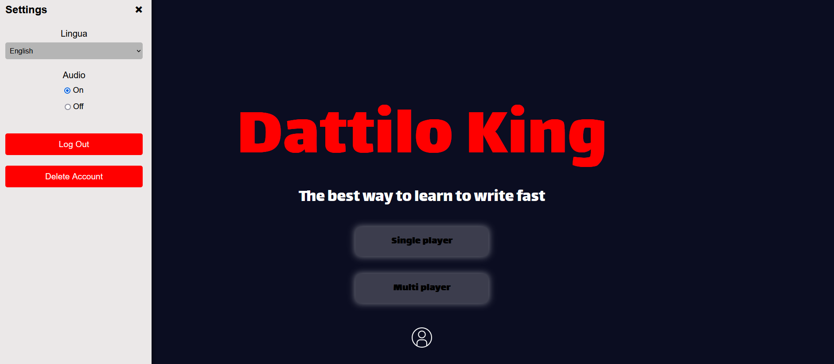
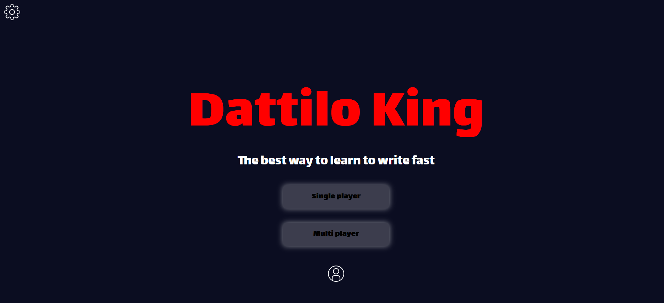
DESIGN
Notes:
Le 2 interfacce che seguono rappresentano la pagina home di DattiloKing, però sta volta, con l’utente loggato. La pagina ha le stesse funzionalità che con l’utente non loggato, con l’aggiunta però, della possibilità di eliminare l’account, la possibilità di fare il “Log Out” per poter accedere con un altro utente, la possibilità di visualizzare le statistiche di tutti i tempi e giornaliere dell’utente loggato e come ultimo, l’aggiunta fondamentale, il “Multy Player”: L’utente, grazie a questa aggiunta, avrà possibilità di affrontare altri giocatori e vedere chi è il migliore tra loro.

Slide 21
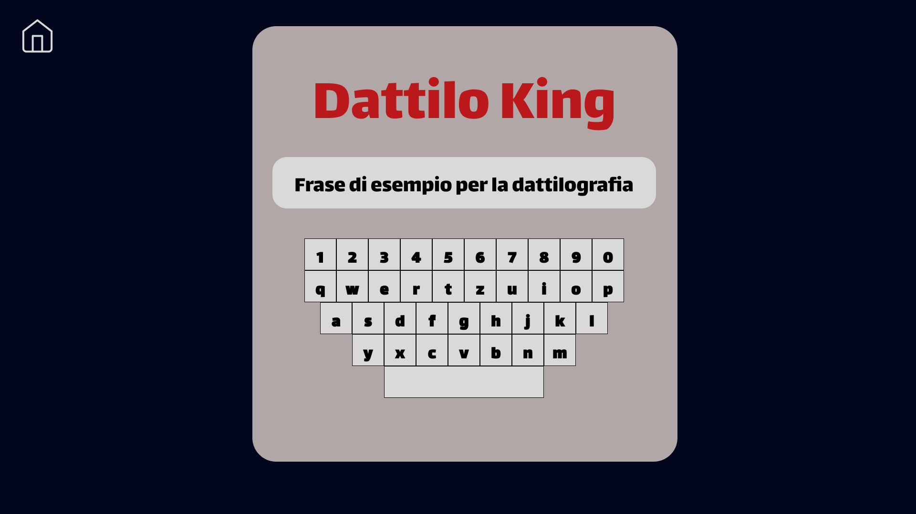
DESIGN
Notes:
La seguente interfaccia rappresenta la pagina principale di DattiloKing, una volta premuto sul tasto “Single player”, presente nella home, l’utente verrà portato nella zona di Singleplayer, dove verrà illustrata una frase sullo schermo. Per completare la seguente frase e iniziare a esercitarti, verrà proposta una tastiera sotto lo schermo che lo aiuterà nell’intento di completarla e di imparare a scrivere. Durante la scrittura della frase, ogni lettera non premuta correttamente conterà come errore e la frase non continuerà finché l’utente non avrà scritto la lettera corretta. Dopo aver completato la frase, ne apparirà subito un’altra da completare e in caso l’utente non voglia di continuare la frase, gli basterà premere sul logo della casa per tornare alla pagina di home. Per l’utente non loggato a ogni completamento della frase potrà osservare il punteggio a schermo senza però, essere salvato nel database, invece, per quello loggato, ogni frase completata avrà un punteggio dettagliato da poter visualizzare direttamente a schermo che poi verrà salvato nel database per fare una media con gli altri punteggi già totalizzati in passato. Al ritorno della pagina home, durante la frase in corso, non verranno presi in considerazione i punteggi per eseguire delle medie.

Slide 22
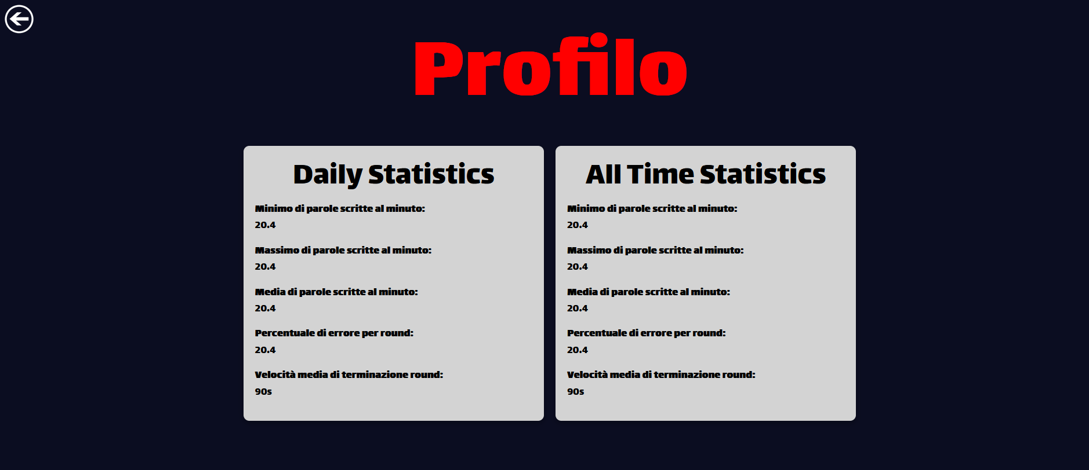
DESIGN
Notes:
La seguente interfaccia rappresenta i punteggi dell’utente loggato. Una volta fatto l’accesso con un utente, esso potrà osservare, se presenti, i punteggi del “Single player” che ha totalizzato nel corso della sua creazione e di quelli giornalieri, premendo soltanto sull’icona della persona nella pagina di home.

Slide 23
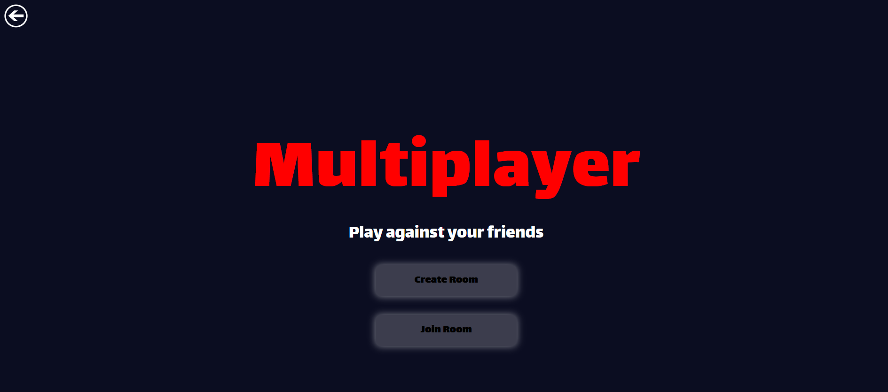
DESIGN
Notes:
L’interfaccia che segue rappresenta la pagina “Multi player” che viene abilitata solo agli utenti che hanno eseguito l’accesso. Questa modalità può essere selezionata solo dalla pagina home. Una volta che l’utente è entrato, può scegliere se entrare in una stanza oppure di crearla.

Slide 24
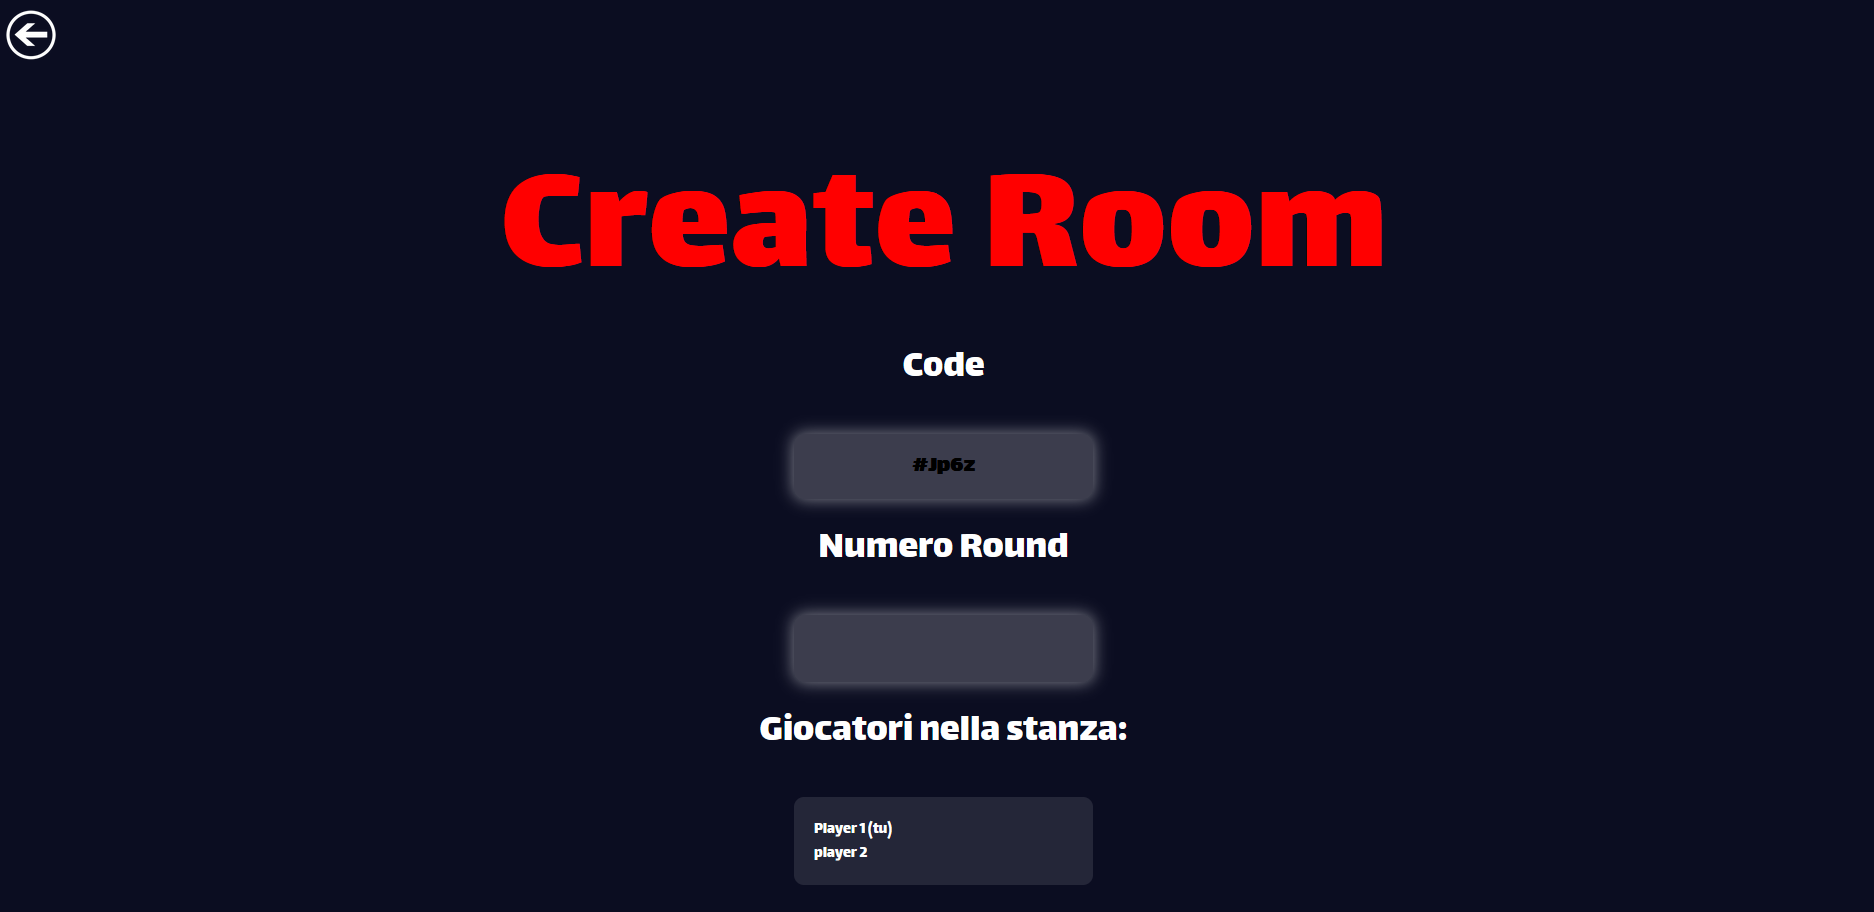
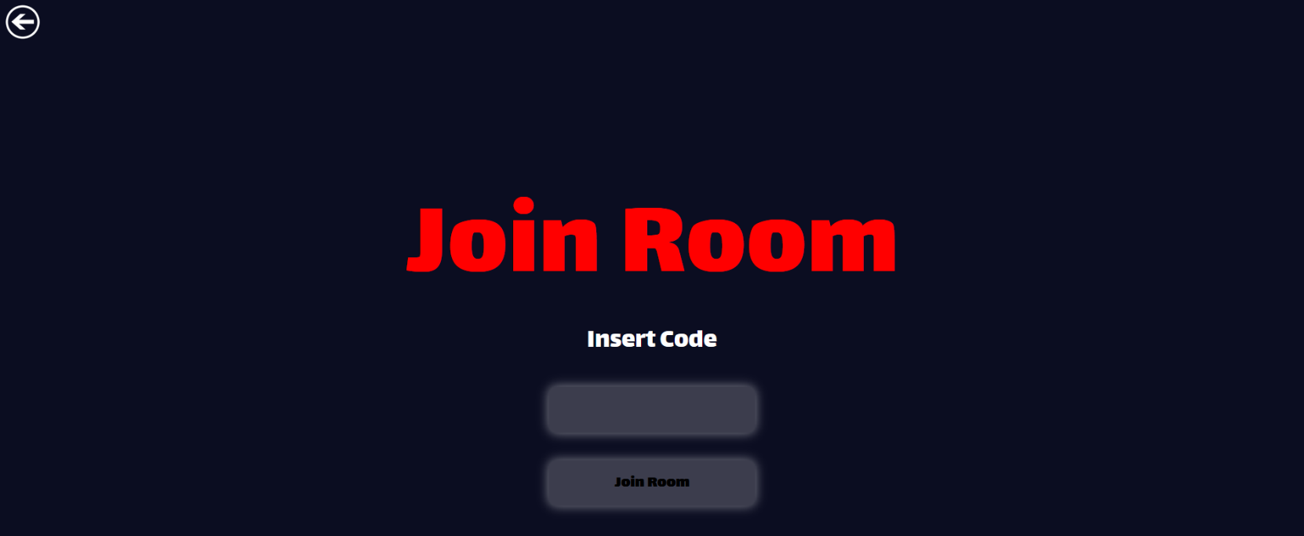
DESIGN
Notes:
Le 2 seguenti sono: La pagina per poter entrare nella stanza, dove l’utente dovrà inserire il codice per poter unirsi, dove una volta unito, potrà vedere i partecipanti e il numero di round che il creatore della stanza sta scegliendo; la pagina per poter creare la stanza, dove viene illustrato il codice per poter far entrare li altri giocatori, la possibilità di scegliere il numero di round, i giocatori presenti nella stanza e la possibilità di far partire il gioco.

Slide 25
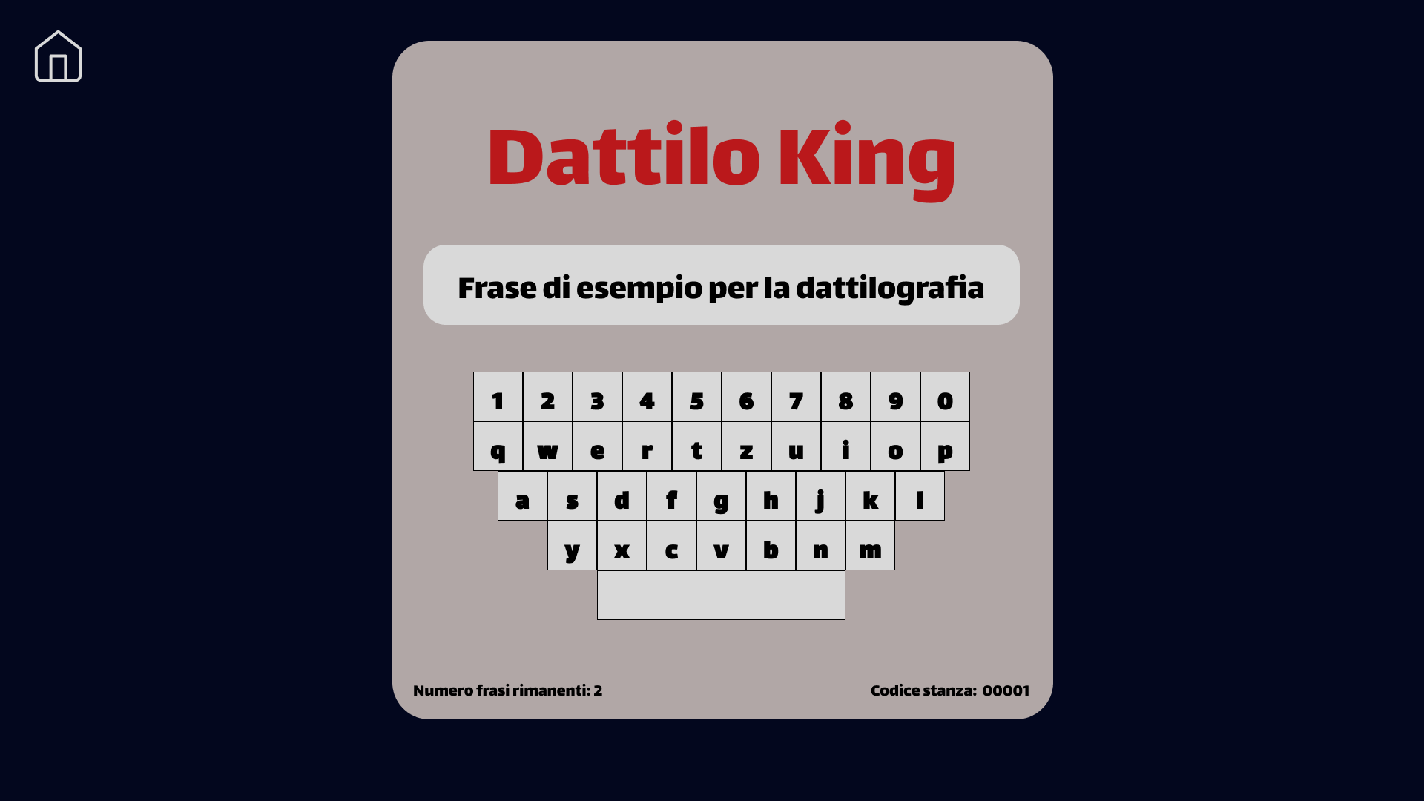
DESIGN
Notes:
Questa interfaccia rappresenta l’avvio del gioco, che ha più o a meno le stesse funzionalità della modalità “Single player”, soltanto, che una volta finita la frase, si dovrà aspettare che tutti li utenti connessi alla stanza abbiano finito la stessa frase per poi partire tutti assieme con un’altra. La stanza ha un numero limitato di round scelti dal creatore della stanza e che una volta finiti i round, si potranno osservare i risultati.

Slide 26
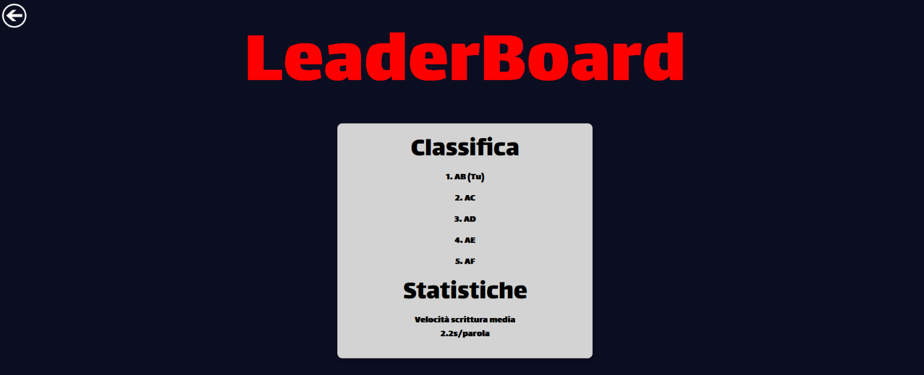
DESIGN
Notes:
L’ultima interfaccia è la seguente, essa rappresenta la classifica del la modalità “Multi player”. Dopo aver finito i round prestabiliti dal creatore della stanza, si potrà osservare la classifica di tutti i giocatori presenti nella stanza con la medesima velocità media di scrittura.

Slide 27
MANCANZE
Assenza classifica multiplayer
Audio non implementato in multiplayer
Crash del gioco
Tema di sfondo
Generazioni delle frasi
Notes:
Durante lo sviluppo di DattiloKing sono emerse alcune limitazioni e funzionalità mancanti, dovute principalmente alla complessità tecnica, alle tempistiche strette e a problemi tecnici esterni (come l’indisponibilità della rete nere il giorno della consegna finale). I principali elementi mancanti sono le seguenti:
Classifica Multiplayer assente: non è stato possibile completare l’implementazione della leaderboard per la modalità multiplayer. I risultati di fine partita non vengono memorizzati né confrontati tra i giocatori.
Audio non implementato in multiplayer: sebbene l’audio sia presente nella modalità singleplayer, non è stato integrato nel multiplayer, a causa dell’indisponibilità della rete nera.
Crash del gioco in multiplayer: durante il multiplayer, dopo l’avvio della partita, il gioco si blocca dopo poco tempo. Questo è dovuto a un numero eccessivo di query inviate al server in breve tempo, causate dal frequente utilizzo del metodo fetch() e dalla mancanza di un sistema più efficiente di gestione della comunicazione. Il problema è stato accentuato dalla mancata implementazione dei WebSocket, che avrebbero permesso un'interazione in tempo reale più stabile e performante, che però non abbiamo implementato perché sarebbe stato richiesti una fase di studio in più che non abbiamo avuto modo di fare a causa del tempo ristretto.
Tema di sfondo: non è stato implementato il sistema per la scelta del tema, a causa del tempo limitato a disposizione.
Generazione delle frasi: non siamo riusciti ad ottenere frasi con un numero di caratteri predefinito. Le intelligenze artificiali utilizzate non restituivano risultati precisi in termini di lunghezza, rendendole difficili da integrare correttamente.

Slide 28
CONCLUSIONI
Cosa abbiamo imparato dal progetto?
Interesse e coinvolgimento
Gestione del tempo
Risultato finale
Errori e crescita
Preparazione al futuro
Notes:
Questo progetto mi ha insegnato tanto, come il lavoro in team che a volte può essere altalenante, ma l’importante è che ho capito come trovare sempre una soluzione comune. È stato interessante capire cosa vuol dire far parte di un team. Il progetto in sé mi è sembrato interessante da subito perché non avrei mai pensato di lavorare a un sito di dattilografia ed è stato interessante vedere le nostre soluzioni. Una cosa che sono sicuro che avremmo potuto migliorare è la gestione del tempo, visto che siamo arrivati quasi alla fine e avevamo poco tempo per fare il multiplayer, adottando così un metodo poco funzionale a livello di prestazioni ma che ci avrebbe fatto risparmiare tempo. Infine sono contento del risultato che abbiamo ottenuto anche se sono sicuro che si sarebbe potuto lavorare ancora per migliorarlo, e magari, in futuro prenderemo in considerazione questa opzione. Spero che questo progetto servirà a qualcuno per poter migliorare la sua velocità di scrittura dato che questo era l’obiettivo del progetto.
Nel progetto abbiamo fatto tanti errori a volte non per colpa nostra; ad esempio GitHub sovrascriveva file su cui lavoravamo insieme e dovevamo ripristinarli, rischiando di perderli; un altro problema è che quando qualcuno finiva quello che doveva fare, molte volte stava fermo senza fare niente, facendo perdere molto tempo essenziale che avremmo potuto usare per implementare le cose non finite, ma andando avanti abbiamo capito come evitare questi problemi e siamo cresciuti insieme al progetto migliorandoci.
Questo progetto mi ha preparato molto per un futuro in cui lavorerò in un team di persone perché penso che arriverei più preparato sapendo cosa mi aspetta e non farei errori commessi in questo progetto.
Oppure
Cosa abbiamo imparato dal progetto
Lavorare in team può essere complesso, ma è fondamentale saper trovare soluzioni comuni.
Ho capito davvero cosa significa collaborare all’interno di un gruppo di sviluppo.
Interesse e coinvolgimento
Il progetto mi ha colpito fin da subito per la sua originalità (non pensavo di lavorare su un sito di dattilografia).
È stato stimolante vedere le soluzioni che abbiamo trovato insieme.
Gestione del tempo
Abbiamo sottovalutato i tempi, arrivando in ritardo sulla parte multiplayer.
Abbiamo scelto soluzioni meno ottimali per guadagnare tempo, sacrificando le prestazioni.
Risultato finale
Sono soddisfatto del lavoro svolto, anche se c’è margine di miglioramento.
In futuro potremmo riprendere e potenziare il progetto.
Errori e crescita
Abbiamo fatto errori, anche tecnici, come:
Problemi con GitHub che sovrascriveva file.
Cattiva gestione dei tempi morti nel team.
Ma questi errori ci hanno fatto crescere e imparare a lavorare meglio.
Preparazione al futuro
Questo progetto mi ha preparato al lavoro di squadra reale.
Mi sento più consapevole e pronto ad affrontare progetti futuri evitando gli stessi errori.

Slide 29
GRAZIE PER L’ATTENZIONE

